Slide 1
302 上學期
家長日
導師：鄧家榆 老師

Slide 2
目錄
一、導師篇
二、班務篇
三、課程篇
四、評量篇
五、討論篇
QA、提問篇

Slide 3
PART ONE
導師篇

Slide 4
家榆老師 小檔案
大學：國立臺灣藝術大學 中國音樂學系
在職碩士：臺北市立大學 音樂系音樂教育組
106年應屆雙榜考上教甄，臺北市榜眼到民生國小服務4年（低年級2屆：
106、206、101、201）

Slide 5
導師聯繫方式
手機
簡訊
Email
Line 官方帳號
聯絡本
預約 當面談
手機、簡訊：0927028783
Email：homefish0113@yahoo.com.tw
Line官方帳號ID：@kua9556g
（僅限平日7:30-21:00開放）

Slide 6
Line
Line官方帳號（務必加）
家長群組（自由加，老師不在）

Slide 7
班網
https://class.tn.edu.tw/modules/tad_web/index.php?WebID=4511

Slide 8
PART TWO
班務篇

Slide 9
行事曆

Slide 10
課表

Slide 11
科任老師的話
自然科學—陳彥碩
E化創課—呂潔筠
英語、遇見世界—陳凱貞
體育—羅菀瑤
藝術（美勞）—侯琇文

Slide 12
愛的叮嚀
1.孩子一定要吃早餐，因疫情，請務必在家吃完。
2.請勿帶金錢或任何食物來學校。
3.剛開學，諸多事項需要親、師、生三方面磨合，彼此給予時間和空間，有疑問可直接與老師溝通。
4.每星期三、五穿運動服（縫上名牌）。
5.回條務必隔天繳交，並撕下。

Slide 13
愛的叮嚀
6.請避免回學校拿功課。鼓勵在校寫功課，以利時間運用。
7.如有宣傳單或通知單等，不需交回，請將單子從資料夾抽出，讓資料夾隨時清空。
8.聯絡簿上老師若有通知或家長對老師提問事項，請家長務必回應並做註記（例如：Ok、了解、已知…）。
9.所有聯繫事項以官方說法(聯絡簿、Line官方帳號訊息)為準，或推派一位家長問老師，勿在家長群組以訛傳訛…。
10.嘗試雙語教學融入（CLIL）教學，包含課室英語、小默契等，讓孩子耳濡目染，更多機會接觸英文！

Slide 14
愛的叮嚀
11.乾刷

Slide 15
班級導護
 | 1/17（一） | 1/18（二） | 1/19（三） | 1/20（四）
校門口 | 芮晨軒媽媽 | 陳奕帆媽媽 | 芮晨軒媽媽 | 陳奕帆媽媽
勝利 文具店 | 莊恩翔媽媽 | 陳姸安爸爸 | 莊恩翔媽媽 | 陳姸安爸爸

Slide 16
早自習
1.務必準時7:30-7:50到校！如有困難，可私下與老師討論。如有孩子身體不適或臨時狀況(例如交通或身體狀況等)，請傳簡訊告知老師。8:00會清點人數，並打電話關心。
2.如早自習要練社團的孩子，請提早到校或前一天先抄聯絡本，能主動完成份內事情的孩子，才有資格練社團！
3.可做的事情：交功課、抄聯絡本、閱讀、練社團、寫功課，可以帶自己的書或評量等。

Slide 17
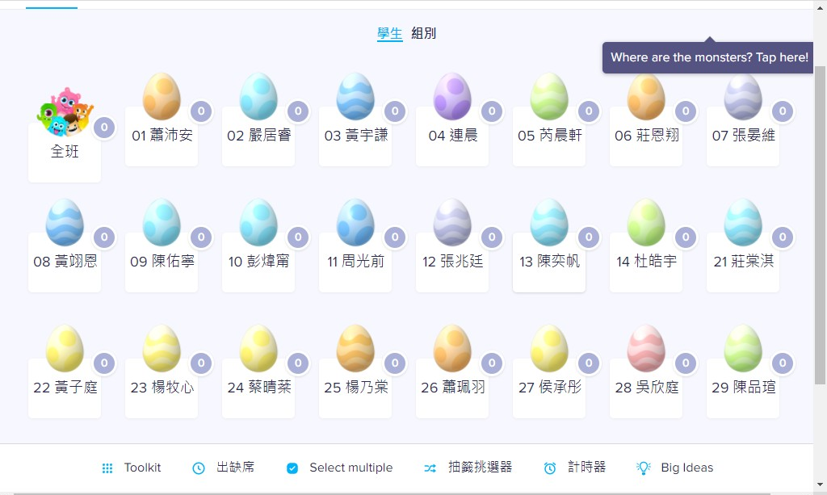
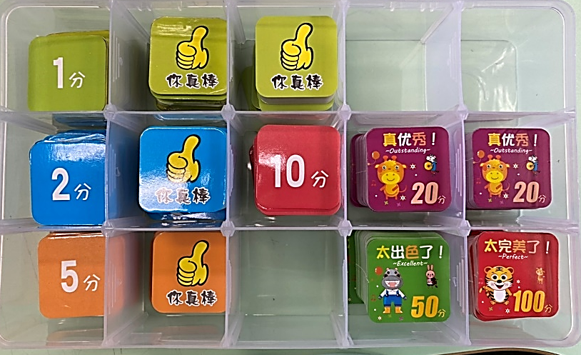
獎勵制度→ClassDojo、獎章、獎勵卡、最高榮譽狀、獎品、自由時間…
10點→1獎章
20獎章→1榮譽貼紙
3榮譽貼紙→1小蜜蜂獎狀
3小蜜蜂獎狀→最高榮譽狀

Slide 18
PART THREE
課程篇

Slide 19
國語教學
預習國語課本
語文糖果屋(甲)(乙)(造詞或成語*2、描紅)
3. 重點複習（對照練功本寫）
4. 練功本(1本)
5. 聽寫本(2本)(考試內容：圈詞、生字的部首、總筆
劃、詞語解釋配對、閱讀測驗、成語、短語、造句等)
6. 習作
7. 校內卷(逐課上完，逐課考)
閱讀易上手、作文、一家一書閱讀心得報告

Slide 20
數學教學
社會教學
1.課本
2.習作
3.重點複習
4.附件
5.校內卷
(逐課上完，逐課考)
1.課本
2.習作
3.校內卷

Slide 21
音樂教學
綜合、書法
雙語教學融入（CLIL）
直笛（待疫情趨緩，再實際吹奏）
四年級有音樂成果發表會
調查：老師用班費統一買V.S.自行購買直笛$85
綜合1.5學分
書法0.5學分，共10節、5週，一次上兩節
（請勿先行購買用具，待老師發下通知單）
調查：老師用班費統一買V.S.自行購買書法用具

Slide 22
作業訂正
功課如有錯誤，老師都會貼n次貼
n次貼請勿自行撕下 、做記號或移動位置。
訂正後，老師會移除。請先訂正，再寫新的功課
訂正方式：
考試和功課的錯誤都要擦掉，用鉛筆在原作答處將正確答案填上。聽寫本的圈詞，另需多寫三次。本學期暫勿使用藍筆訂正！

Slide 23
家長簽名
「訂簽」→訂正、家長簽名
每一課簽：考試類(聽寫、考卷)，簽在該課分數旁邊，並與孩子再一次檢視錯誤、協助複習、檢討
一次簽：作業抽查類(國習、數習、社習) ，簽在目次頁，一頁一個

Slide 24
PART FOUR
評量篇

Slide 25
期中、期末考
期中、期末考40%
平時成績
60%

Slide 26
校園定期評量請假成績計算
(一)因公、因喪、因病請假(附醫院或診所證明)或不可抗力事件缺考者，按實得分數計算。
(二)為配合法定傳染疾病之防疫隔離措施而缺考者，按實得分數計算。
(三)因事請假缺考者，補考之成績如未達60分，按實得分數計算；如為60分以上，則按實得分數減60之分數乘以0.8再加上60分計算。
(四)因故無法補考者，該次評量成績以該階段成績乘以 0.8 計算。
(五)無故缺考又不補考者，其成績以零分計算。

Slide 27
PART FOUR
討論篇

Slide 28
班級家長代表
1.家長委員代表(2位)：
杜皓宇媽媽
陳姸安媽媽
2.總務(1位)：
蕭珮羽媽媽
非常感謝!!! ☺

Slide 29
302 代辦費一覽表（一年）
1 | 清潔費 | $4000/28=$143
2 | 國語重點複習 | $50*2=$100
3 | 數學重點複習 | $50*2=$100
4 | 國語校內卷 | $40*2=$80
5 | 數學校內卷 | $40*2=$80
6 | 社會校內卷 | $40*2=$80
7 | 閱讀易上手 | $80
8 | 桌墊 | $80
9 | 抹布（一般） | $15
10 | 抹布（棉質） | $18
11 | 作文一點通簿本 | $18*2=$36
12 | 國語練功本（1本） | $45*2=$90
13 | 級服（預計） | $250
14 | 空調（預計） | $100*2=$200
15 | 遊覽車費：4/21(四)到動物園 | $5000/28=$179

Slide 30
討論本學年班費金額
每位學生一年需支出費用為 $1531
討論代辦費每生收 $2000

Slide 31
導師勉勵的話
低年級，父母與老師無微不至的照顧孩子，
讓他們學習如何生活自理、照顧自己，
練習離開父母，並自己交到好朋友。
中年級，要訓練孩子溝通、協調的能力。
隨著科任課的老師、活動變多，
父母請適時放手，讓孩子在安全範圍中跌倒！
是孩子學習自我負責的好機會！
不要讓孩子成為媽寶、爸寶喔～～～
讓我們一起陪伴孩子成長！
期待我們共創美好的2年！

Slide 32
提問篇

